Slide 1




الدوال التربيعية
قال تعالى (وكل شيء فصلناه تفصيلا)
فيما سبق :
درست حل المعادلات التربيعية بإكمال المربع
معرفة سابقة
الآن:
أحل معادلة تربيعية باستخدام القانون العام
أستعمل المميز لتحديد عدد حلول المعادلة التربيعية
حلي المعادلة التالية بإكمال المربع؟
ص ² - 6ص = 7
ص ² - 6ص + 9 = 7 + 9
المفردات:
القانون العام
المميز
= 16
( ص - 3 )²
بأخذ الجذر التربيعي للطرفين
= ± 4
( ص - 3 )
ص = +4+3
ص = -4+3
ص = 7
ص = -1
الكتاب
صفحة 34
الرياضيات

Slide 2
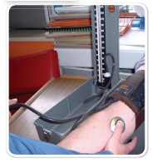
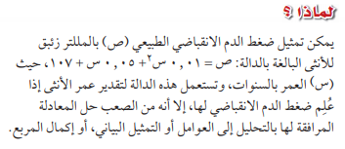
120 = 0.01 س2 + 0.05 س + 107
ما المعادلة التي تحتاج إليها لإيجاد عمر امرأة يبلغ ضغط دمها 120 ؟
0 = 0.01 س2 + 0.05 س ــ 13
اكتب هذه المعادلة بالصورة القياسية ؟
أ = 0.01 ب = 0.05 جـ = ــ 13
ما قيم كل من أ ، ب ، جـ؟
لأن القيم العشرية تجعل ذلك صعبا إن لم يكن مستحيلا
لماذا يصعب حل هذه المعادلة بالتحليل أو بإكمال المربع ؟

Slide 3

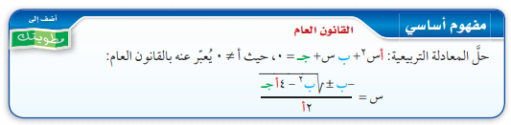
الدوال التربيعية
فيما سبق :
درست حل المعادلات التربيعية باكمال المربع
الآن:
أحل معادلة تربيعية باستخدام القانون العام
أستعمل المميز لتحديد عدد حلول المعادلة التربيعية
المفردات:
القانون العام
المميز
الكتاب
صفحة 34
الرياضيات

Slide 4
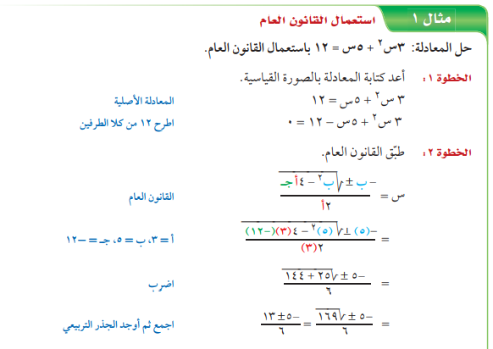
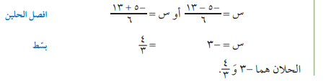
الدوال التربيعية
فيما سبق :
درست حل المعادلات التربيعية باكمال المربع
الآن:
أحل معادلة تربيعية باستخدام القانون العام
أستعمل المميز لتحديد عدد حلول المعادلة التربيعية
المفردات:
القانون العام
المميز
الكتاب
صفحة 34
الرياضيات

Slide 5
حل المعادلة 2 س² + 9 س = 18 باستعمال القانون العام :
تحقق
اكتب المعادلة بالصورة القياسية
2 س² + 9 س ــ 18 = 0
ــ ب ± المميز
س =
ب = 9
أ = 2
2 أ
ــ 9 ± 225
جـ = ــ 18
س =
2 ( 2 )
ــ 9 ± 15
ب² ــ 4 أ جـ
س =
4
ــ 9 ــ 15
ــ 9 + 15
= ²9 ــ 4 ( 2 ) ( ــ 18)
س =
س =
4
4
= 81 + 144
ــ 24
3
6
المميز موجب أي أن عدد الحلول ( 2 )
= ــ 6
س =
=
س =
4
2
4
= 225
3
الحلول : ــ 6 ،
2

Slide 6

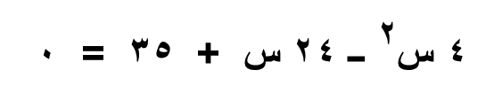
الدوال التربيعية
اخفض يدك لكتابة خطوات استخدام القانون العام
فيما سبق :
درست حل المعادلات التربيعية باكمال المربع
الآن:
أحل معادلة تربيعية باستخدام القانون العام
أستعمل المميز لتحديد عدد حلول المعادلة التربيعية
إيجاد قيم س
التعويض في القانون العام
إيجاد قيمة المميز
المفردات:
القانون العام
المميز
تبسيط القيم إن أمكن
إيجاد أ ، ب ، جـ
الرياضيات
الكتاب
صفحة 35

Slide 7

حل المعادلة 4 س² ــ 24 س + 35 = 0 باستعمال القانون العام :
تحقق
اكتب المعادلة بالصورة القياسية
4س² ــ 24س + 35 = 0
ــ ب ± المميز
س =
ب = ــ 24
أ = 4
2 أ
24 ± 16
جـ = 35
س =
2 ( 4 )
24 ± 4
ب² ــ 4 أ جـ
س =
8
24 ــ 4
24 + 4
= ( ــ24)² ــ 4 ( 4 ) ( 35)
س =
س =
8
8
= 576 ــ 560
5
20
7
28
المميز موجب أي أن عدد الحلول ( 2 )
=
س =
=
س =
2
8
2
8
= 16
5
7
الحلول : ،
2
2

Slide 8
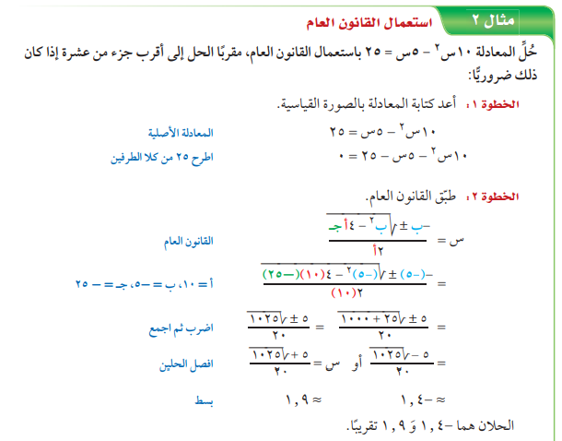
الدوال التربيعية
فيما سبق :
درست حل المعادلات التربيعية باكمال المربع
الآن:
أحل معادلة تربيعية باستخدام القانون العام
أستعمل المميز لتحديد عدد حلول المعادلة التربيعية
المفردات:
القانون العام
المميز
الكتاب
صفحة 35
الرياضيات

Slide 9
حل المعادلة 3 س² ــ 2 س ــ 9 = 0 باستعمال القانون العام :
تحقق
اكتب المعادلة بالصورة القياسية
3 س² ــ 2 س ــ 9 = 0
ــ ب ± المميز
س =
ب = ــ 2
أ = 3
2 أ
2 ± 112
جـ = ــ 9
س =
2 ( 3 )
2 ± 10.6
ب² ــ 4 أ جـ
س =
6
2 ــ 10.6
2 + 10.6
= ( ــ 2)² ــ 4 ( 3 ) ( ــ 9 )
س =
س =
6
6
= 4 + 108
ــ 8.6
12.6
المميز موجب أي أن عدد الحلول ( 2 )
س =
= ــ 1.4
= 2.1
س =
6
6
= 112
الحلول : ــ 1.4 ، 2.1

Slide 10
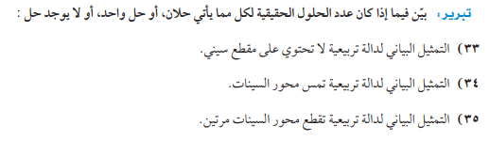



Slide 11
المميز
ــ ب ± ب² ــ 4 أ جـ
س =
2 أ
ب² ــ 4 أ جـ
ــ ب ± المميز
س =
2 أ
موجب
صفر
سالب
إذا كان للمعادلة حل نعوض في القانون أعلاه بقيمة المميز وقيم أ ، ب لنحصل على الحلول الحقيقية للمعادلة
المعادلة
لها
حلان
المعادلة
لها حل
وحيد
المعادلة
مستحيلة
الحل

Slide 12
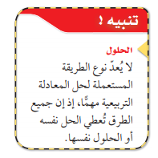
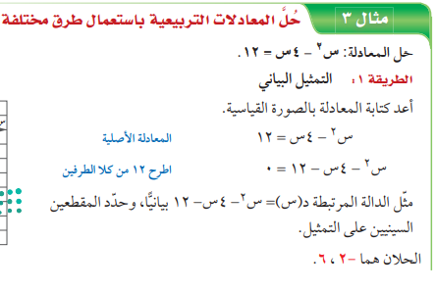

مثال :
حل المعادلة التربيعية باستعمال
1- desmos
2- بالتحليل الى عوامل
3- اكمال المربع
4- استخدمي القانون العام
س² - 4س =12
الحل :انظري الكتاب صفحة 35

Slide 13
حل المعادلة 2 س² - 17 س + 8 = 0 باستعمال القانون العام :
تحقق
اكتب المعادلة بالصورة القياسية
2 س² - 17س + 8 = 0
ــ ب ± المميز
س =
ب = -17
أ = 2
2 أ
ــ (-17) ± 225
جـ = 8
س =
2 ( 2 )
17 ± 15
ب² ــ 4 أ جـ
س =
4
17 ــ 15
17 + 15
= (-17) ² ــ 4 ( 2 ) ( 8)
س =
س =
4
4
= 289 ــ 64
1
2
32
المميز موجب أي أن عدد الحلول ( 2 )
=
س =
= 8
س =
2
4
4
= 225
1
الحلول : ،
8
2

Slide 14
حل المعادلة 4 س² ــ 4س - 11 = 0 باستعمال القانون العام :
تحقق
اكتب المعادلة بالصورة القياسية
4 س² ــ 4س - 11 = 0
ــ ب ± المميز
س =
ب = ــ 4
أ = 4
2 أ
4 ± 192
جـ = -11
س =
2 ( 4 )
4 ± 13,9
ب² ــ 4 أ جـ
س =
8
4 ــ 13,9
4 + 13,9
= ( ــ 4 )²ــ 4 ( 4 ) ( -11)
س =
س =
8
8
= 16 +176
-9,9
17,9
المميز موجب أي أن عدد الحلول ( 2 )
س =
س =
8
8
= 192
الحلول :
2,2 , -1,2

Slide 15
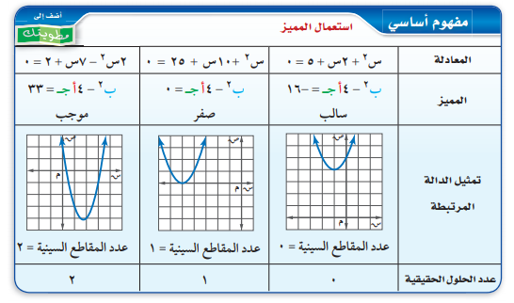

Slide 16
أوجد المميز للمعادلة : س² ــ 9 س + 21 = 0
وحدد عدد الحلول لها .
الدوال التربيعية
تأكد
اكتب المعادلة بالصورة القياسية
فيما سبق :
درست حل المعادلات التربيعية باكمال المربع
س² ــ 9 س + 21 = 0
الآن:
أحل معادلة تربيعية باستخدام القانون العام
أستعمل المميز لتحديد عدد حلول المعادلة التربيعية
ب = ــ 9
أ = 1
جـ = 21
المفردات:
القانون العام
المميز
ب² ــ 4 أ جـ
المميز سالب
= ( ــ 9 )² ــ 4 ( 1 ) ( 21 )
= 81 ــ 84
الرياضيات
لا توجد حلول حقيقية
= ــ 3

Slide 17
أوجد المميز للمعادلة : 9 س² + 24 س = ــ 16
وحدد عدد الحلول لها .
الدوال التربيعية
تأكد
فيما سبق :
درست حل المعادلات التربيعية باكمال المربع
اكتب المعادلة بالصورة القياسية
الآن:
أحل معادلة تربيعية باستخدام القانون العام
أستعمل المميز لتحديد عدد حلول المعادلة التربيعية
9س² + 24 س + 16 = 0
ب = 24
أ = 9
المفردات:
القانون العام
المميز
جـ = 16
المميز صفر
ب² ــ 4 أ جـ
= ( 24)² ــ 4 ( 9 ) ( 16)
= 576 ــ 576
= 0
الرياضيات
يوجد حل حقيقي واحد

Slide 18
أوجد المميز للمعادلة : 3 س² ــ س = 8
وحدد عدد الحلول لها .
الدوال التربيعية
تأكد
فيما سبق :
درست حل المعادلات التربيعية باكمال المربع
اكتب المعادلة بالصورة القياسية
الآن:
أحل معادلة تربيعية باستخدام القانون العام
أستعمل المميز لتحديد عدد حلول المعادلة التربيعية
3 س² ــ س ــ 8 = 0
ب = ــ 1
أ = 3
المفردات:
القانون العام
المميز
جـ = ــ 8
ب² ــ 4 أ جـ
المميز موجب
= ( ــ 1)² ــ 4 ( 3 ) ( ــ 8 )
= 1 + 96
= 97
الرياضيات
يوجد حلان حقيقيان

Slide 19
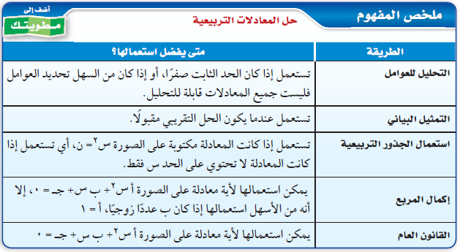





Slide 20
عين الطريقة المناسبة لحل كل من المعادلات التالية :
مثال
المعادلة | الطريقة المناسبة | السبب
سهولة تحديد العوامل
التحليل إلى عوامل + القانون العام
س² + 2 س + 1 = 0
الحد الثابت صفر
التحليل إلى عوامل + القانون العام
س² + 3 س = 0
ب عدد زوجي ، أ = 1
إكمال المربع + القانون العام
س² + 6 س ــ 7 = 0
على الصورة : س² = ن
الجذور التربيعية + القانون العام
9س² = 25
على الصورة : س² = ن
الجذور التربيعية + القانون العام
( س + 1 )² = 16

Slide 21
حل المعادلة 9س² = 25 واذكر الطريقة التي استعملتها :
تأكد
الجذور التربيعية
9س² = 25
قسمة الطرفين على 9
25
س² =
9
الجذر للطرفين
5
س = ±
3
5
5
س = ــ
س =
3
3

Slide 22
